Slide 1
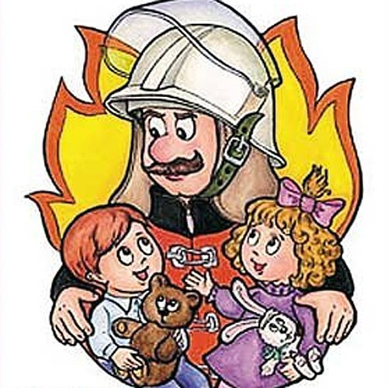
«Пожар» в художественных произведениях для детей

Slide 2

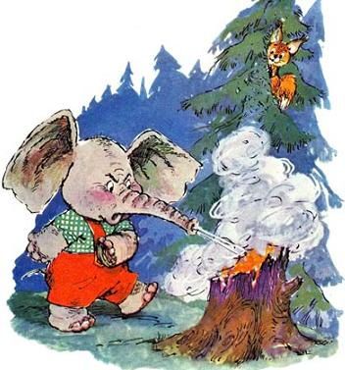
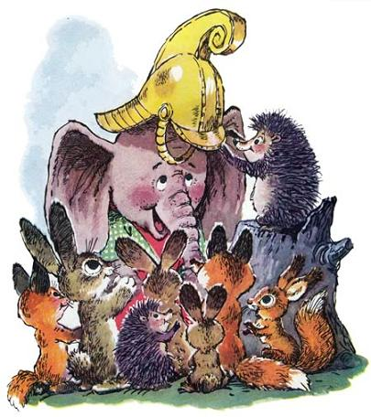
Геннадий Михайлович Цыферов
«Жил на свете слонёнок»

Slide 3

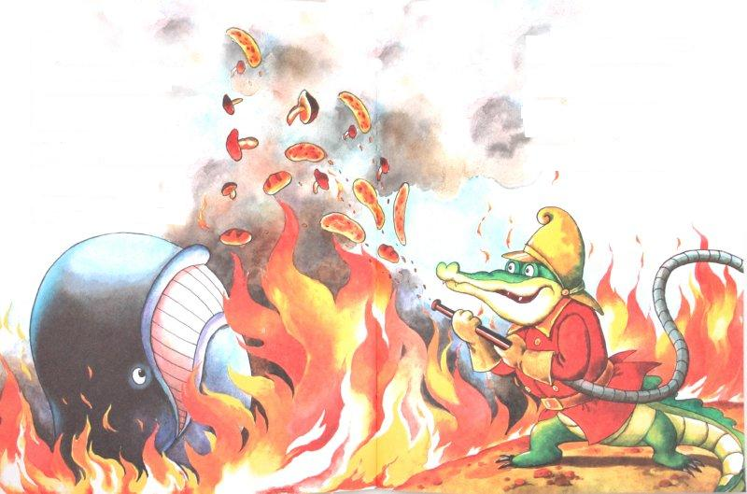
Корней Иванович Чуковский
«Путаница»

Slide 4

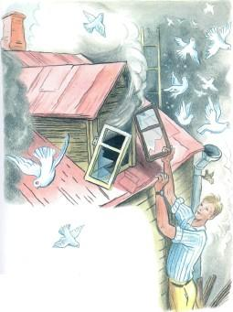
Сергей Владимирович Михалков
«Дядя Стёпа»

Slide 5

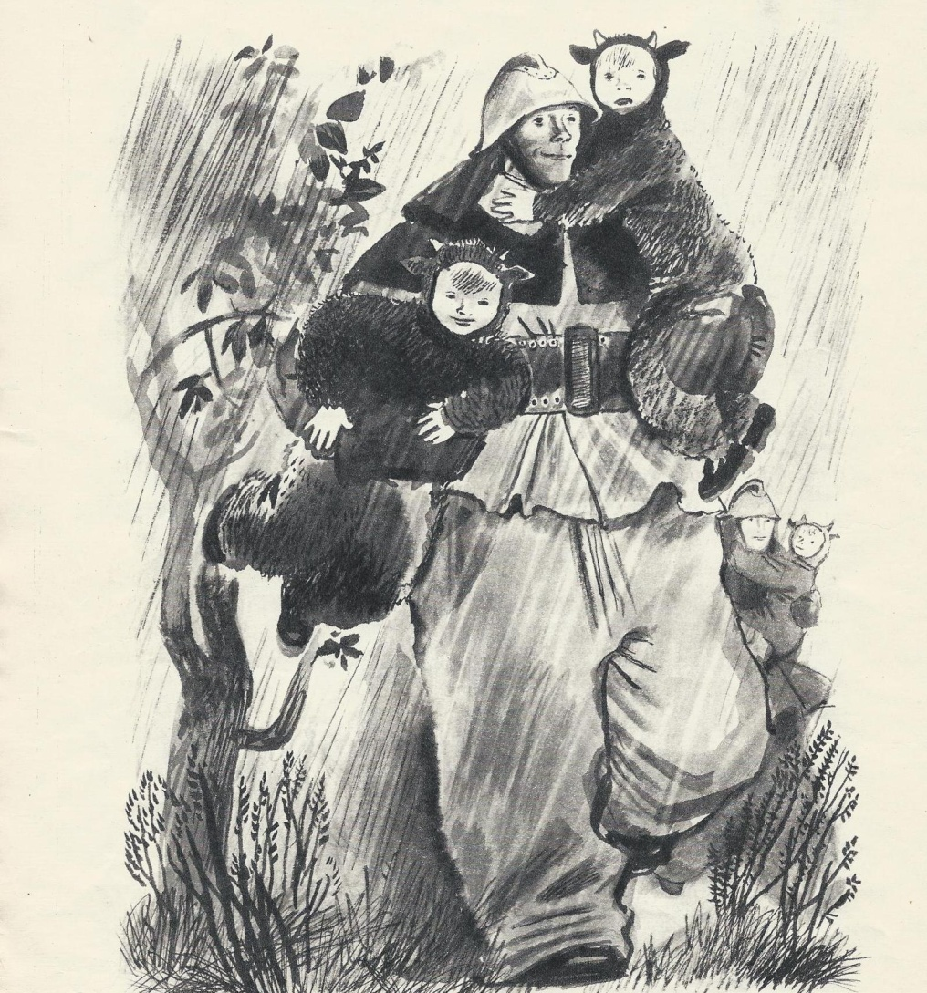
Виктор Кириллович Гальченко
«Волк и семеро козлят»

Slide 6

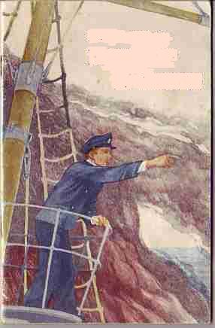

Борис Степанович Житков
«Дым» «Пожар в море»

Slide 7
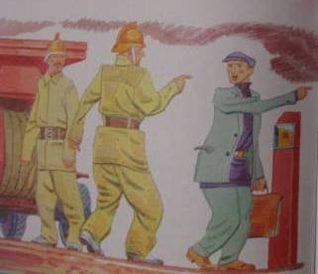
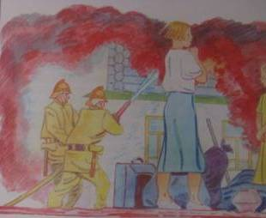
«Пожар»

Slide 8
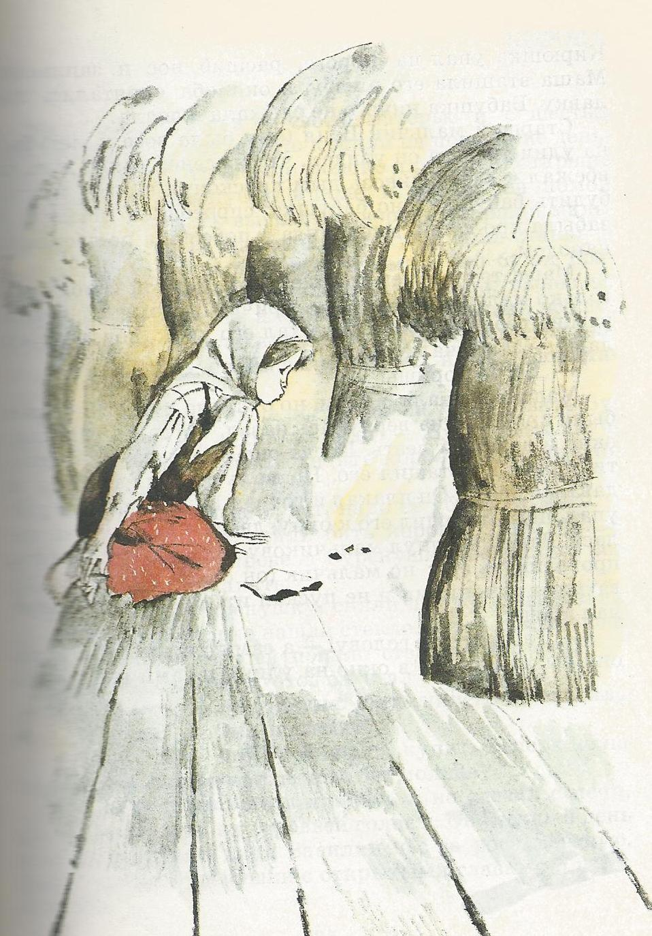
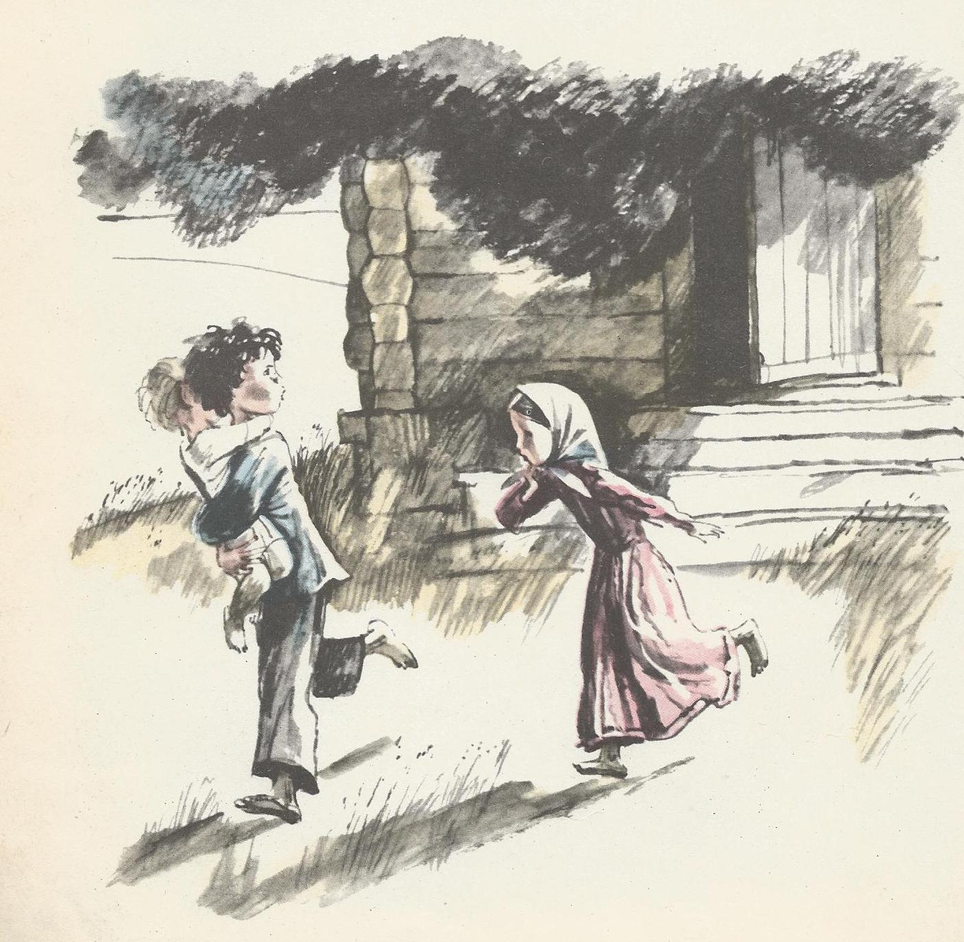
Лев Николаевич Толстой
«Пожар»

Slide 9

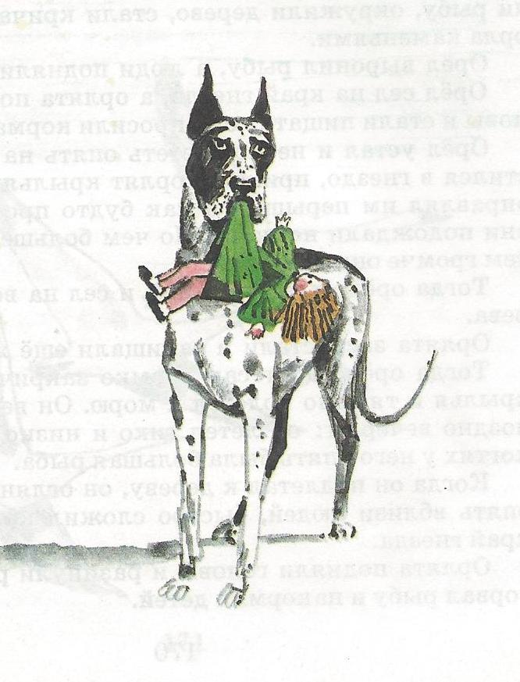
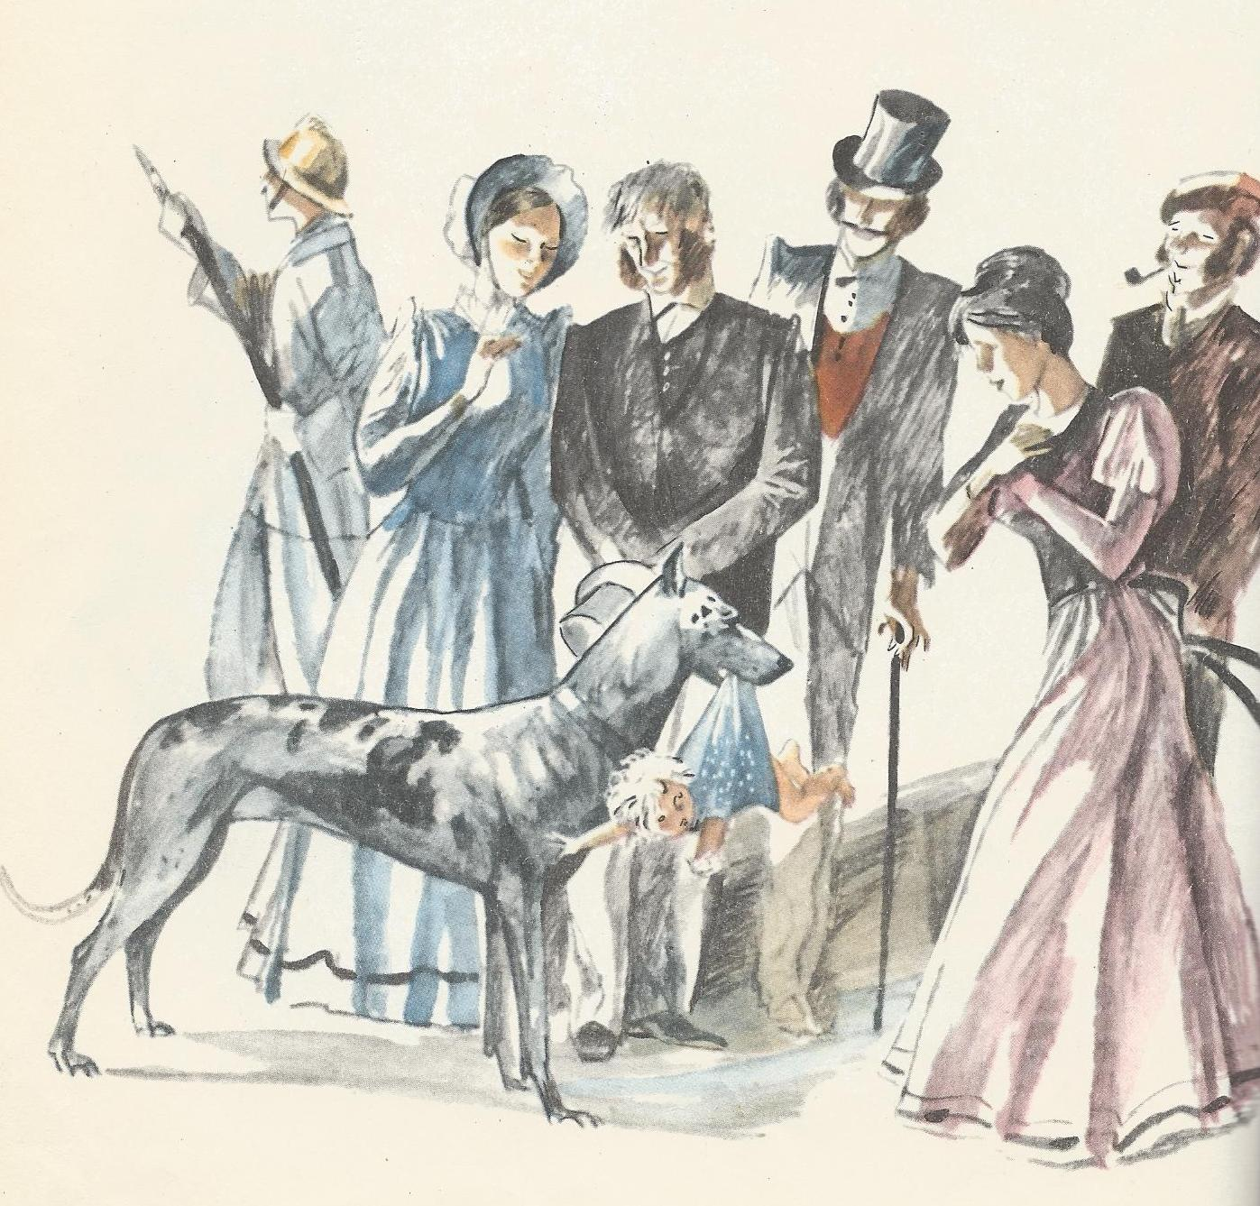
«Пожарные собаки»

Slide 10

Самуил Яковлевич Маршак
«Пожар»

Slide 11
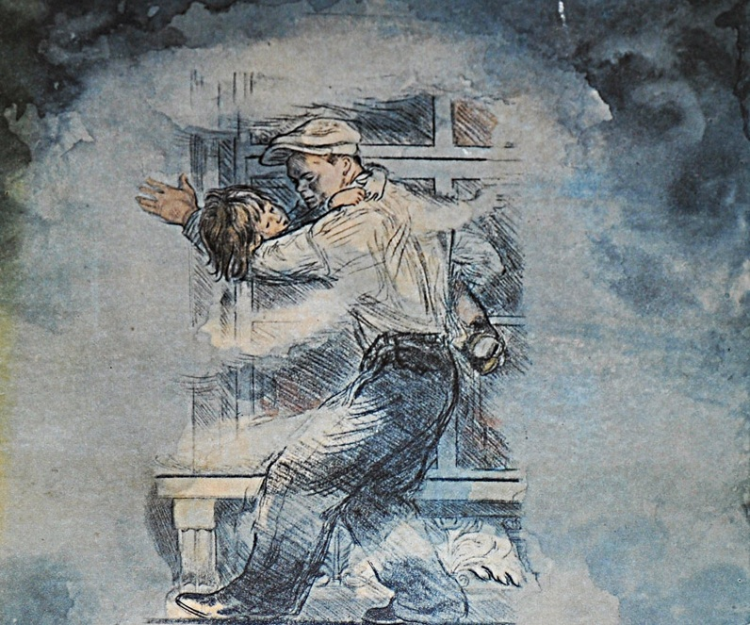
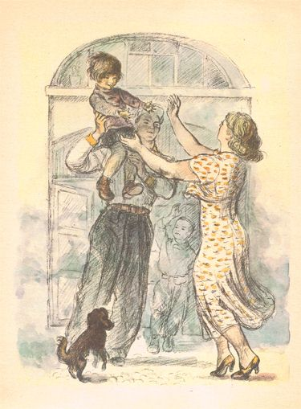
«Рассказ о неизвестном герое»

Slide 12
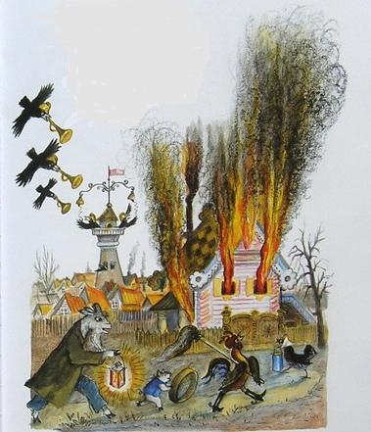
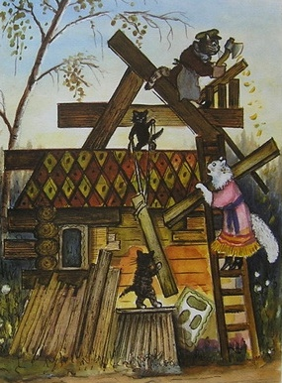
«Кошкин дом»

